Slide 1
méthoxyéthane
propan-1-ol
propan-2-ol
Température d’ébullition
7,4
97 °C
82,5 °C

Slide 2
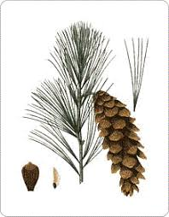
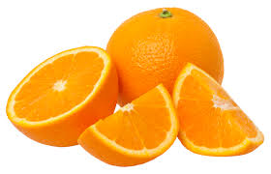
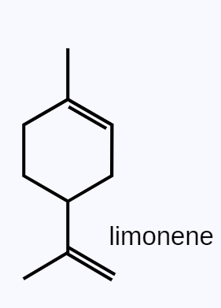

Slide 3
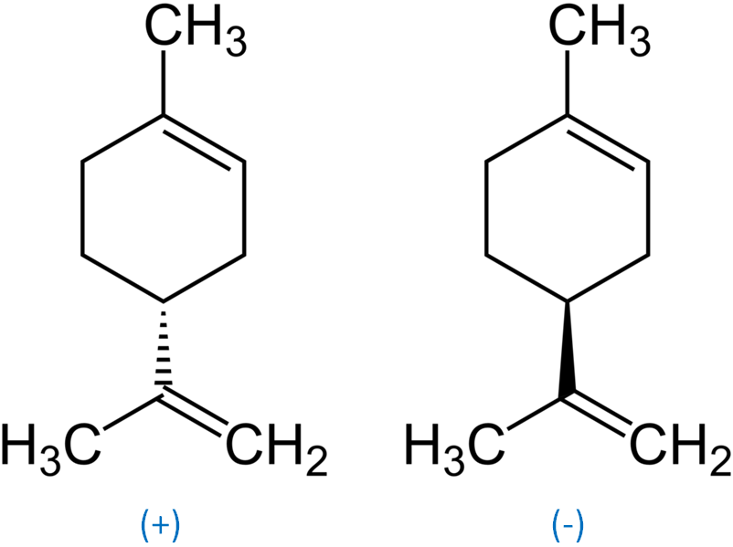

Slide 4
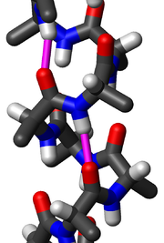
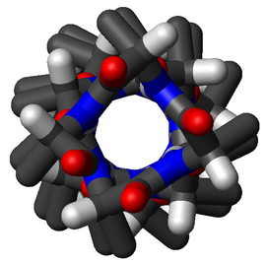
Vue de côté d’une hélice d’analide. Les liaisons hydrogène sont en magenta, avec une distance H à O de 0.20 nm. Le pas de l’hélice est 0.54 nm.
Vue du dessus. Quatre groupes carbonyles pointent vers l’observateur, espacés de $∼100°$ soit environ 3.6 acide-aminé par tour d’hélice.

Slide 5
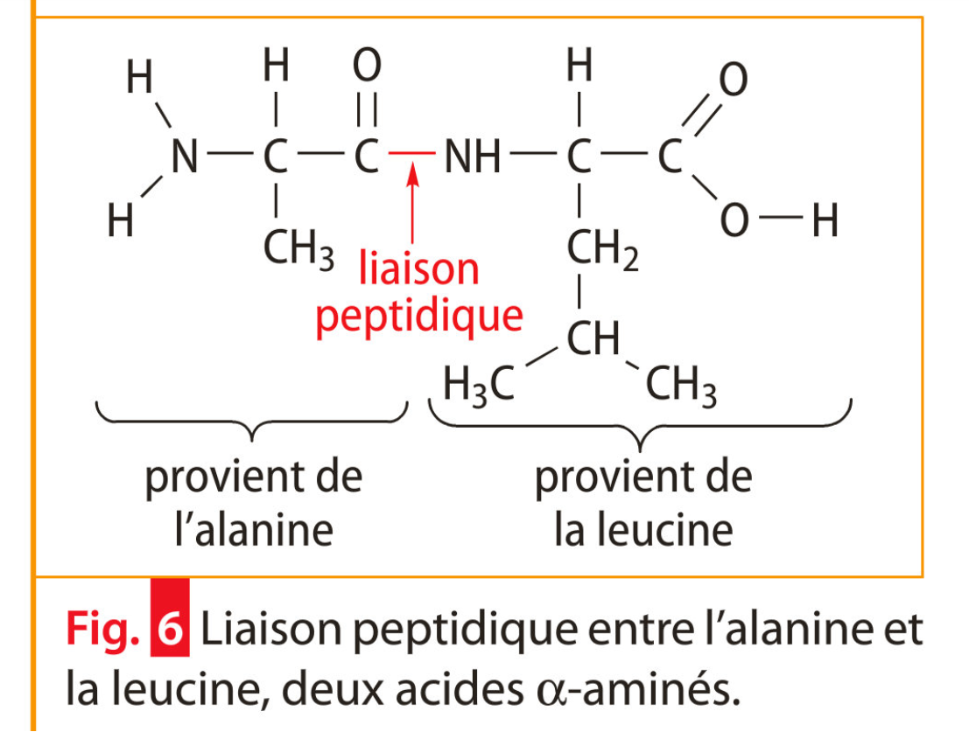
TS Bordas

Slide 6
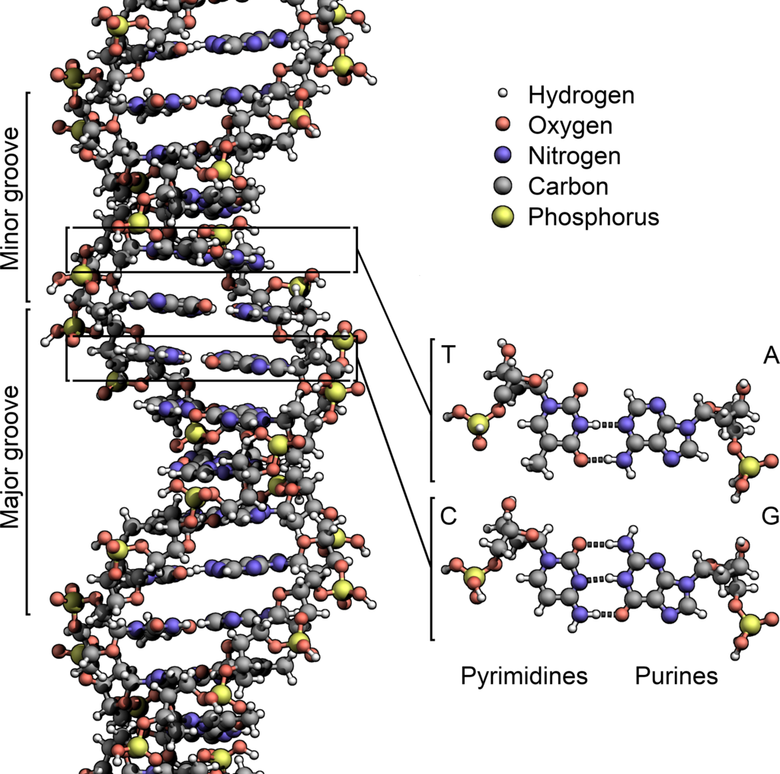
Structure en double hélice de l’ADN.

Slide 7
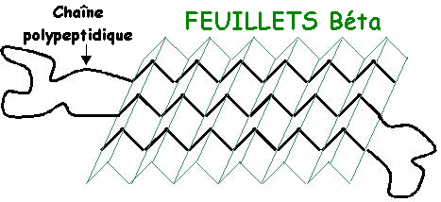

Slide 8
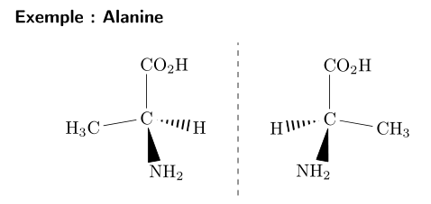

Slide 9
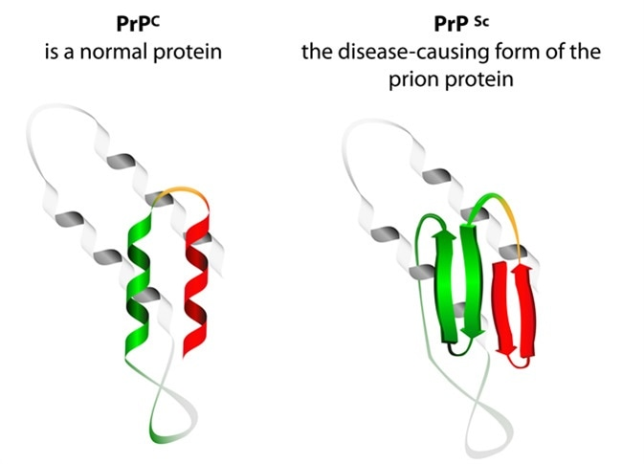

Slide 10
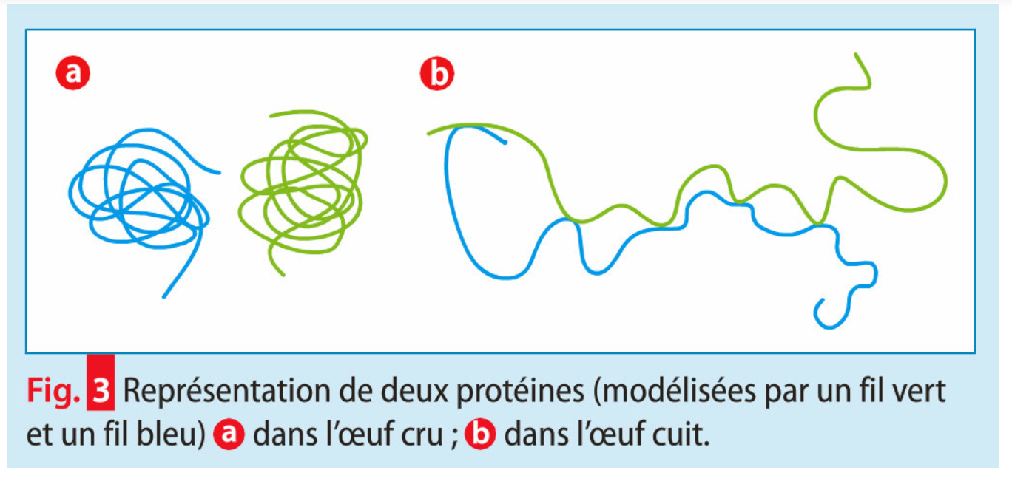
TS Sirius

Slide 12
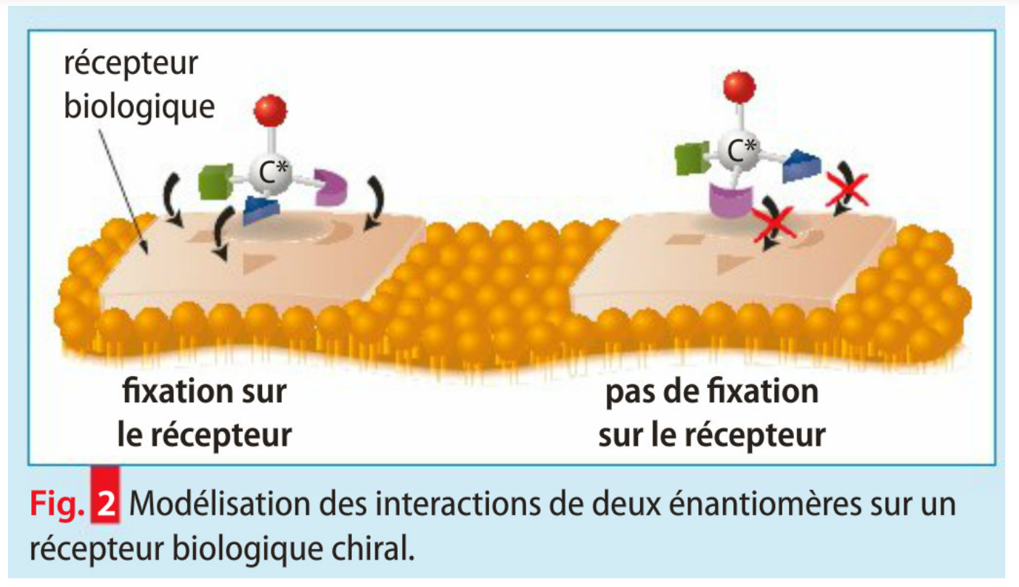
TS, Sirius

Slide 13
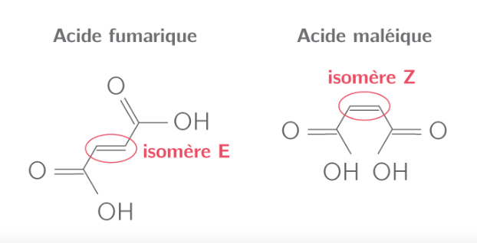
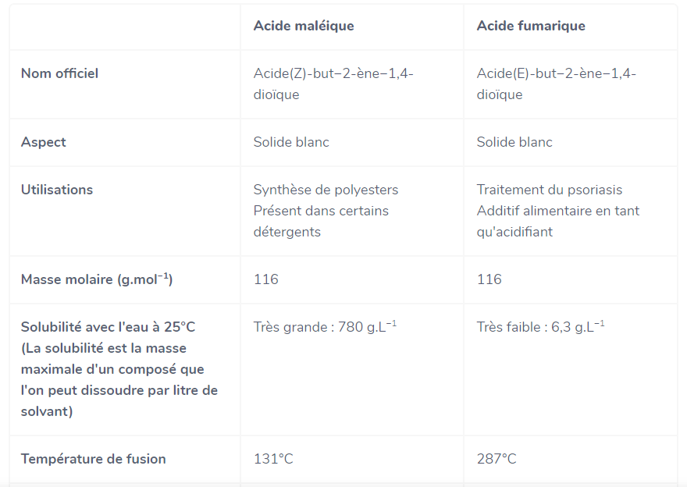
kartable.fr

Slide 14
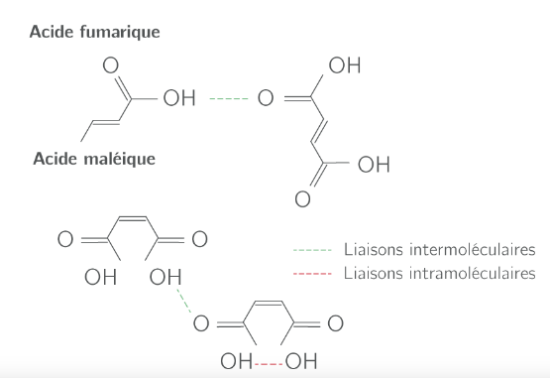
kartable.fr

Slide 15
